Slide 1

Quantum HOTEL
Tim: TG 03.4 Sinovi pobjede
Ak. god. 2025./2026..

Slide 2
Sadržaj
Članovi tima
Cilj projekta i opis zadatka
Analiza i oblikovanje sustava
  Zahtjevi
  Arhitektura
Ispitivanje
Korišteni alati i tehnologije
Organizacija rada
Iskustva

Slide 3
Članovi tima
Fran Bistrović – voditelj projekta, backend
Dina Janđel – dizajn, frontend
Nina Jurić – dokumentacija, frontend
Lukas Kraljić – backend, DevOps inženjer
Marko Majstorović – baza podataka, backend
Marija Špoljarić – dokumentacija, frontend
Matija Tušek – dokumentacija, backend
**uloge su se ponekad ispreplitale, u ispitivanju i izradi dokumentacije sudjelovali su svi članovi tima
Notes:
Just list no need to elaborate in this stage!

Slide 4
O projektu
Glavna svrha: rješavanje problema hotelskog poslovanja
Osnovne funkcionalnost:
pregledna početna stranica koja nudi mogućnost prijave/registracije i pregleda određenih usluga hotela
uređivanje korisničkog profila
pregled smještajnih jedinica i dodatnih usluga (doručak, parking itd.) koje hotel nudi
rezervacija sobe
omogućeno dodavanje sadržaja hotela ovlaštenom osoblju i administratoru
prikaz lokacije hotela na interaktivnoj karti
uvid u statistiku hotela za administratora
Slično rješenje:
Postoji, gotovo svaki hotel ima mogućnost online rezervacije, npr. lanac hotela Blue Sun Hotels
Naša prednost:
Quantum Hotel osmišljen kao univerzalna i cjelovita platforma (informacijski sustav) koju može implementirati bilo koji hotel, neovisno o svojoj veličini
komunikacija s korisnikom
Notes:
Navedite samo svoju viziju projektne ideje...

Slide 5
PREGLED ZAHTJEVA – Funkcionalni zahtjevi
Prijava i registracija
Promjena korisničkih podataka (ime, prezime, mjesto stanovanja, dob, spol, lozinka)
Interakcija s Google Maps
Pregled odgovora na često postavljena pitanja (FAQ)
Postavljanje vlastitih pitanja
Odabir željenog termina, broja osoba
Rezervacija
Izmjena/potvrda/odbijanje rezervacija
Unos/ažuriranje smještajnih jedinica
Unos/ažuriranje dodatnih usluga
Izvješće o noćenjima
Mogućnost preuzimanja podataka

Slide 6
Pregled zahtjeva - NEFUNKCIONALNI ZAHTJEVI
Sustav treba biti oblikovan tako da omogućuje jednostavno održavanje i nadogradnju.
Vrijeme učitavanja i korištenja stranice / aplikacije mora biti prihvatljivo.
Sustav mora podržavati velik broj istovremenih korisnika bez značajnog narušavanja performansi i funkcionalnosti.
Sustav treba imati dovoljnu dokumentaciju.
Osjetljivi podaci korisnika moraju biti zaštićeni pristupnim kontrolama i dostupni samo ovlaštenim korisnicima.
Korisničko sučelje mora biti intuitivno i jednostavno za upotrebu.
Web stranica mora imati responzivan dizajn i biti prilagođena za mobilne uređaje.
Sustav mora biti konstantno dostupan za upotrebu (barem 99% vremena).
Održavanje se provodi u neaktivnim satovima radi minimizacije nedostupnosti sustava.

Slide 7
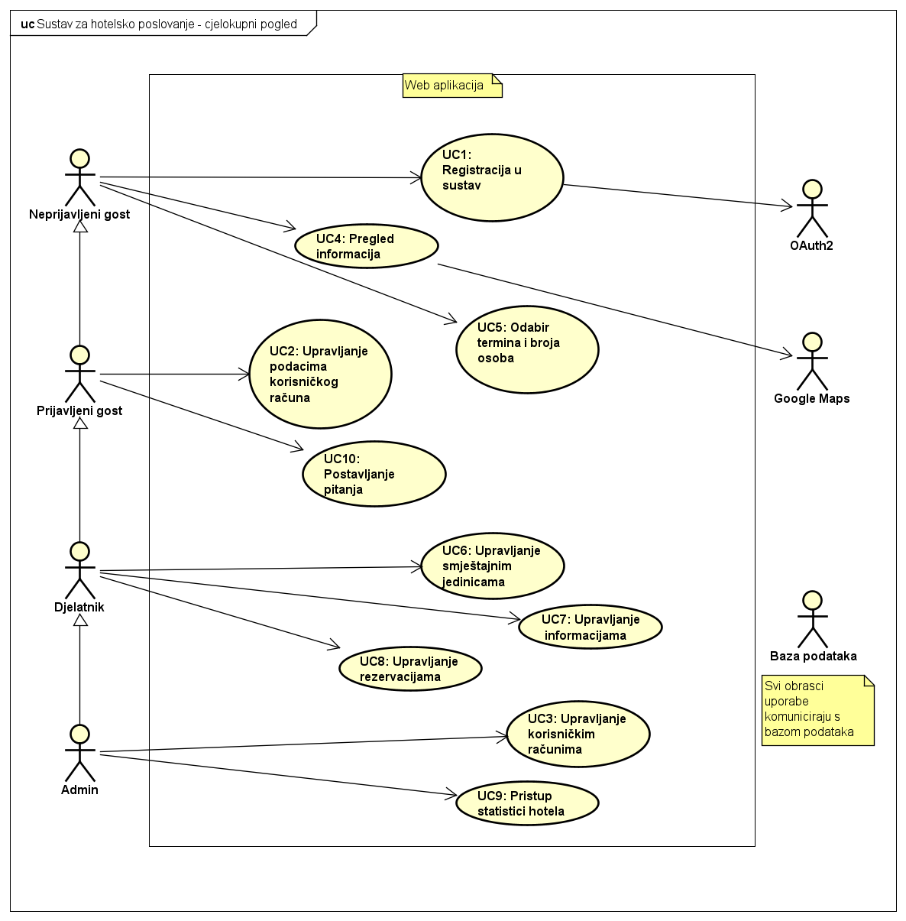
UML dijagram obrazaca uporabe

Slide 8
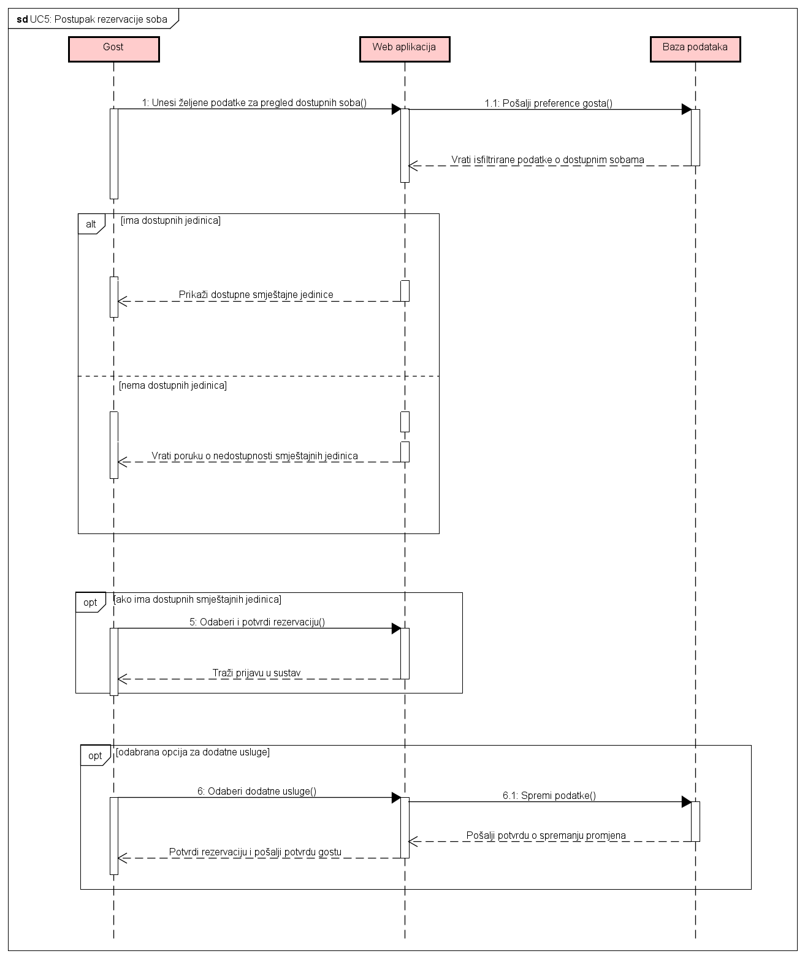
Sekvencijski dijagram
- rezervacija

Slide 9
Arhitektura sustava
klijent-poslužitelj (client-server) arhitektonski stil
MVC (Model–View–Controller) obrazac
Podsustavi:
Autentifikacijski podsustav
Podsustav za upravljanje profilima
Podsustav za hotelsko poslovanje
Podsustav za hotelsku statistiku

Slide 10
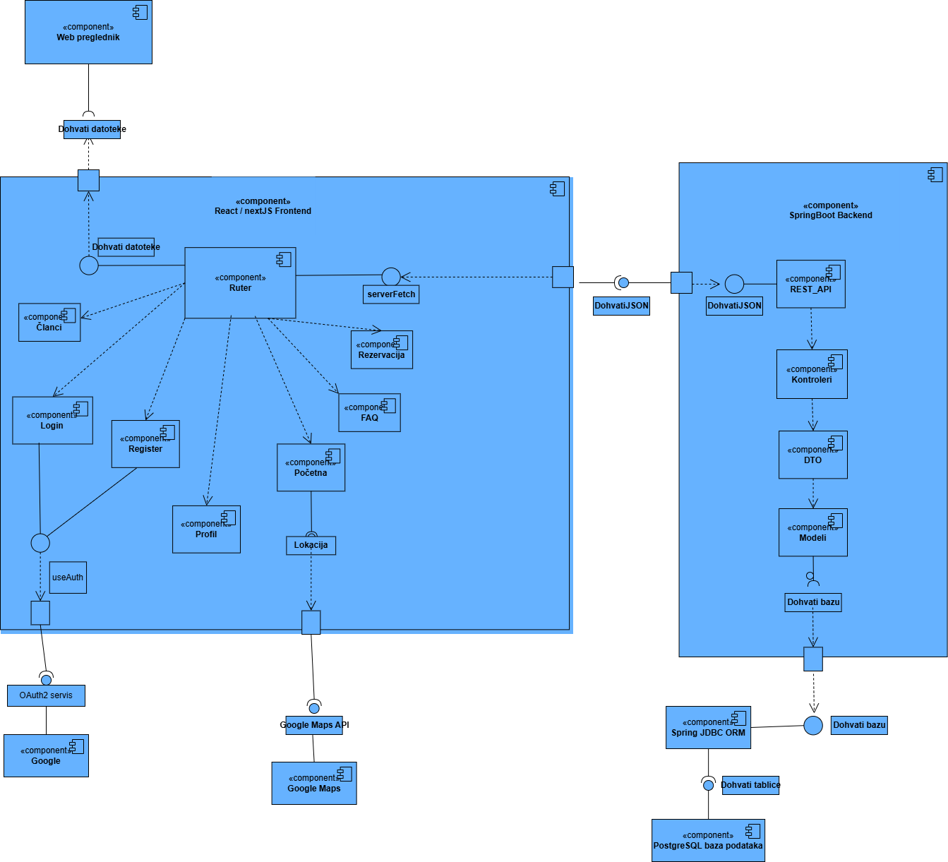
Dijagram komponenti

Slide 11
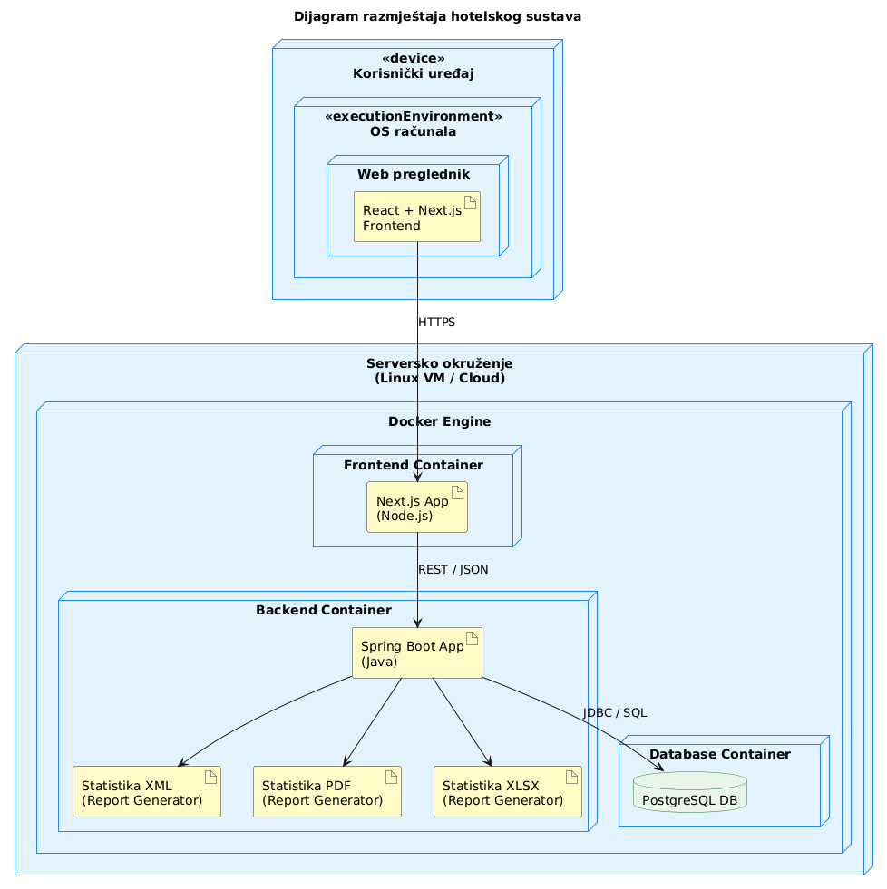
Dijagram razmještaja

Slide 12
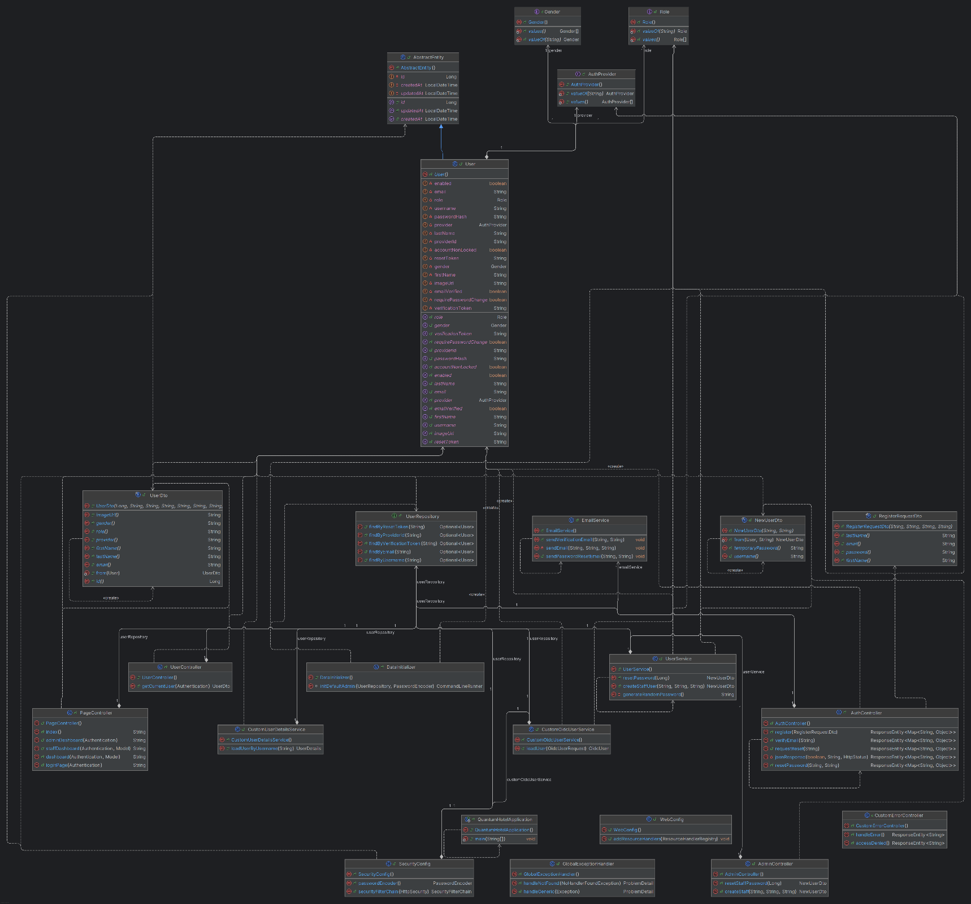
Dijagram razreda

Slide 13
Ispitivanje
Organizacija ispitivanja:
Ispitivanje komponenti ostvareno pomoću alata JUnit 5 uz korištenje biblioteke Mockito
Ispitivanje integracije ostvareno pomoću Spring Boot Test okvira u kombinaciji s alatom MockMvc
Ispitivanje sustava ostvareno pomoću alata Selenium WebDriver
Opseg ispitivanja:
Ispitivanje komponenti: 22 testna slučaja
Ispitivanje sustava: 5 testnih slučajeva

Slide 14
Korišteni alati i tehnologije
React.js
Node.js
JWT
SpringBoot
Docker
Azure Cloud Linux VM
NGINX
ERDplus
PostgreSQL
IntelliJ IDEA
Azure Database for PostgreSQL
Google Maps
Astah UML
Draw.io/diagrams.net
PlantUML
dbdiagram.io
Mockito
Selenium
ChatGPT
Gemini
Claude
WhatsApp
Discord
Microsoft Word
Git
GitHub

Slide 15
Organizacija rada
Neprogramski (organizacijski) zadaci
  Komunikacija: sastanci uživo, Discord, WhatsApp
  Upoznavanje s GitHubom i usvajanje tehnika njegovog korištenja - izazovno
  Primijenjeni model životnog ciklusa: vodopadni model
Vremenski okvir razvoja
  Trajanje: 15 tjedana
  Okvirna organizacija rada na ovom projektu:
  Prva faza: raspodjela uloga u timu, postavljanje GitHub-a, izrada većine dokumentacije (zahtjevi, dijagrami itd.), prve funkcionalnosti
  Druga faza: postepena implementacija svih funkcionalnosti, dopunjavanje dokumentacije, ispitivanje i testiranje, izrada finalne verzije i priprema za prezentaciju

Slide 16
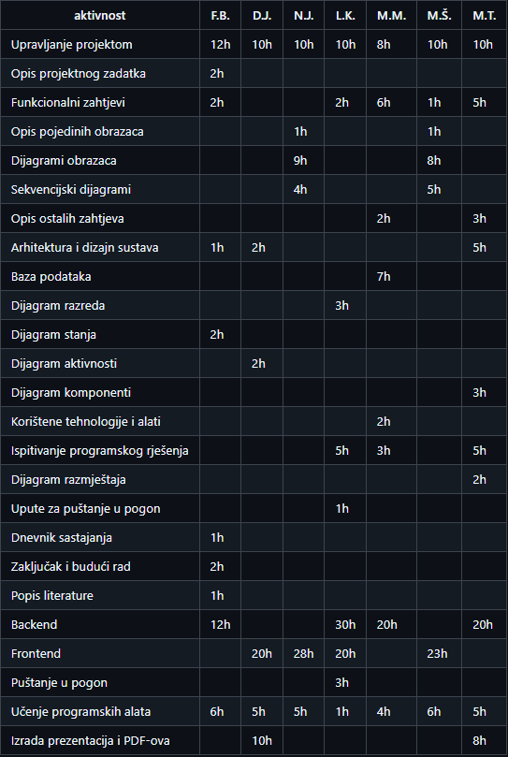
Tablica raščlambe zadataka članova s procijenjenim naporom u satima

Slide 17
Zaključak
Što je bilo dobro:
Članovi tima redovito su komunicirali i svi su odrađivali svoj posao u dogovorenom roku te si međusobno pomagali i za ove dijelove koji nisu njihov posao, ukoliko netko nešto nije mogao napraviti
Naučen rad s novim tehnologijama i usvojene nove vještine komunikacije te organizacije rada na projektu
Gdje ima mjesta za napredak:
Još jasnije definirati zadatke po članovima kako ne bi bilo preklapanja i uzaludnog posla
Dodati još neke funkcionalnosti u aplikaciju, npr. mogućnost da admin hotela kroz jednostavno sučelje prilagodi izgled početne stranice

